Slide 1

Inovação na Prevenção da Corrupção
Marcio Denys Gonçalves
Diretor de Prevenção da Corrupção

Slide 2
Inovação na Prevenção da Corrupção
Amparo Legal
Programa Observatório da Prevenção da Corrupção
Programa InovaPrevenção

Slide 3
Amparo Legal
 Constituição Federal (artigo 219)
 Lei nº 10.973, de 02/12/2004 (Incentivos à inovação e à pesquisa científica e tecnológica no ambiente produtivo)
 Lei nº 13.243, de 11/01/16 (Marco da Ciência, Tecnologia e Inovação)
 Decreto 9.681, de 03/01/19 (Estrutura Regimental da CGU)
 Convenção das Nações Unidas contra a Corrupção
Agenda 2030 para o Desenvolvimento Sustentável
Recomendações da OCDE para Integridade Pública

Slide 4

Programa Observatório da Prevenção da Corrupção
Plataforma de serviços de produção, gestão e disseminação de dados e informações para alavancagem do conhecimento sobre o fenômeno da corrupção

Slide 5
Lacunas verificadas
Não há serviços estruturados e permanentes de produção de estatísticas, índices e informações sobre práticas relacionadas à corrupção a partir de diferentes perspectivas sobre a ocorrência dessas práticas para aprimoramento de processos e controles proporcionais e direcionados.

Slide 6
Prevenção Baseada em Evidências
Taxonomia da Prevenção e Combate
Prevenção Baseada em Referenciais
Estrutura Hierárquica de Termos
|Práticas |Atores|Processos|Setores|
Percepção
Normas
Exposição / Vitimização
Indexação das Fontes
Estudos
Denúncias
Convenções
Achados
Portal Prevenção da Corrupção
Padrões
Business Intelligence
Glossário de Termos
Base de Conhecimento
Responsabilização
Experiências

Slide 7

Programa InovaPrevenção
Iniciativa de Fomento a Pesquisa e Desenvolvimento para Prevenção da Corrupção

Slide 8
Estrutura da CGU para inovação na prevenção da corrupção
Auditoria e Fiscalização
Correição
Transparência e Prevenção da Corrupção
Combate à Corrupção
Ouvidoria
Transparência e Controle Social
Prevenção da Corrupção
Promoção da Integridade
Ética Pública e Prevenção CI
Prevenção em Foco
Observatório da Corrupção
InovaPrevenção

Slide 9
Objetivo InovaPrevenção
  Fomentar a pesquisa, desenvolvimento e inovação (PD&I) para prevenção da corrupção na Administração Pública federal
Serviços InovaPrevenção
  definição de temas prioritários para PD&I.
  promoção de eventos para fomento de PD&I.
  participação em fóruns profissionais e científicos.
  desenvolvimento de capacidades e realização de cursos e treinamentos.
  realização de ações de fomento, como concursos, innovathons, etc.

Slide 10
Inovação na Prevenção da Corrupção
Marcio Denys Gonçalves
Diretor de Prevenção da Corrupção

Slide 11
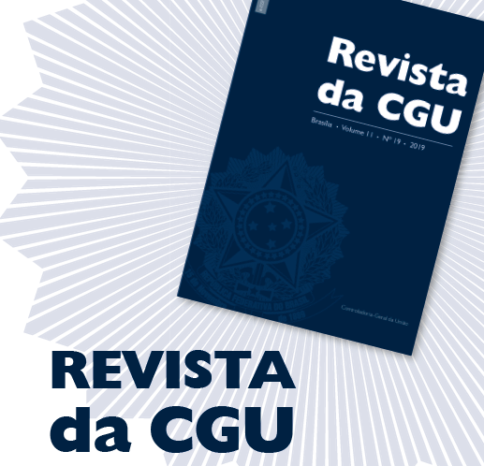
Difundindo e promovendo a pesquisa científica nas área de Controle Interno, Correição, Transparência, Ouvidoria e Prevenção e Combate à Corrupção
ojs.cgu.gov.br
Temístocles Murilo de Oliveira Júnior
Editor da Revista da CGU

Slide 12
Informações gerais
Foco e escopo
Equipe Editorial
Submissão e Processo de Avaliação
Periodicidade e Política de Livre Acesso

Slide 13
Próximos passos 2020-2023
Fortalecimento do papel de veículo de promoção científica
Melhoria do Fator de Impacto
Aprimoramento do Projeto Editorial
Estabelecimento de Planos Anuais Editoriais
Edições Especiais e Eventos de Promoção

Slide 14
Última edição – “Por uma atitude científica nas discussões sobre estratégias anticorrupção”
Legislação Colaborativa: o processo em foco na produção de políticas anticorrupção - Guilherme de Jesus France
Accountability Legal e Corrupção - Luciano Da Ros
Combate à Corrupção: novos tempos - Maria Tereza Aina Sadek
Confiança pública e legitimidade do Poder Judiciário: literatura internacional e a agenda de pesquisa pendente no Brasil - Paulo Alexandre Batista de Castro
Os impactos da transparência no Brasil para a gestão pública, a prestação de contas e a participação social - Vanessa Rodrigues de Macedo
Brazil’s Information Ecosystem: What is Transparency’s Impact? - Gregory Michener
Alcançando a Accountability: Uma Abordagem para o Planejamento e Implementação de Estratégias Anticorrupção - Matthew M. Taylor
Controle Social: o que as evidências realmente mostram? - Jonathan Fox

Slide 15
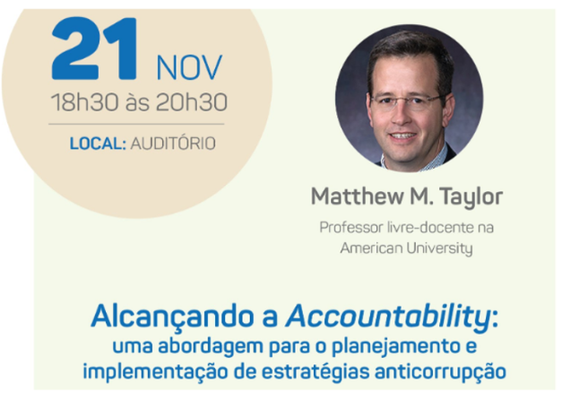
Último Evento

